Slide 1
Titulo
Modulo I: Técnicas básicas del dibujo manual y digital
1.1. La línea
  1.1.1. Tipos de líneas
  1.2.1. Intensidad de líneas
  1.2.3. Uso de la línea

Slide 2
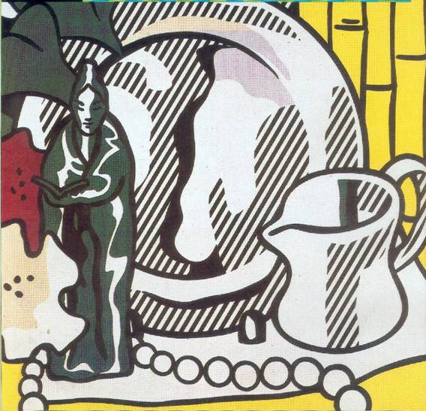
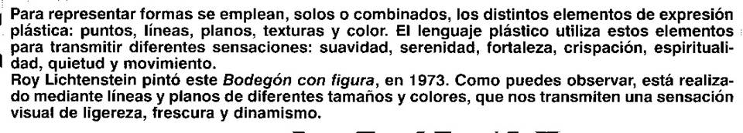
En la composición observamos líneas de contorno que delimitan las formas; son líneas curvas y también circunferencias.
También observamos líneas rectas, paralelas y oblicuas, que se han utilizado para dar sombras y configuran una textura visual.
También podemos ver unos puntos a la izquierda que también crean textura pero al haber poca cantidad no llaman tanto la atención como las líneas.
Finalmente observamos zonas amplias de un mismo color, estos elementos son los planos. Las zonas verdes, roja, amarillas y violeta.
El círculo, o superficie interna de la circunferencia, es un plano, pr eso nos llaman bastante la atención las bolitas de la parte inferior.

Slide 3
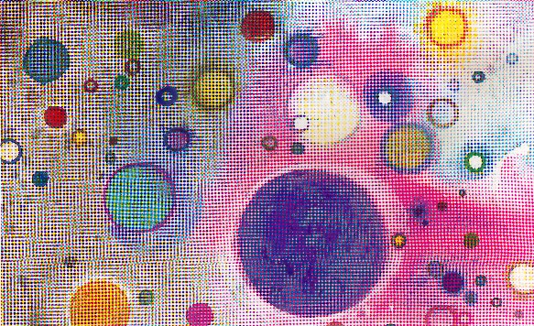
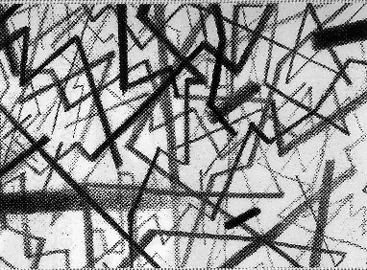
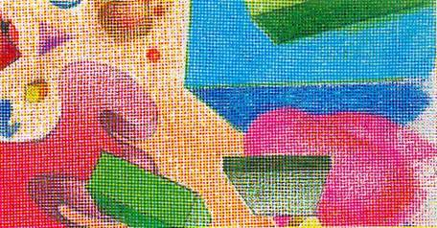
ELEMENTOS BÁSICOS
PUNTOS
LÍNEAS
PLANOS

Slide 4
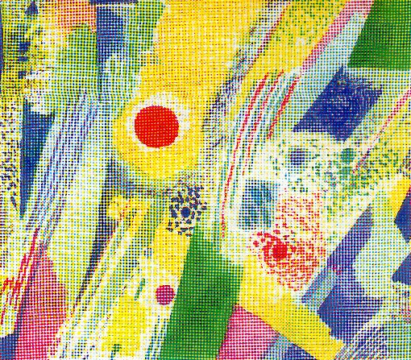
En este dibujo podemos observar los tres elementos básicos puntos, líneas y planos; de diferentes tamaños y colores.
Utilizados conjuntamente o por separado sirven para producir diferentes sensaciones visuales: imitar el volumen de los cuerpos, plasmar la luz de un paisaje, dar sensación de profundidad, etc.
Además existen dos elementos básicos más textura y color
Observamos la textura de trama de puntos producida al ampliar mucho la imagen y todos los elementos se pueden usar con diferentes colores.

Slide 5
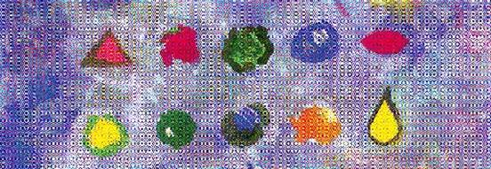
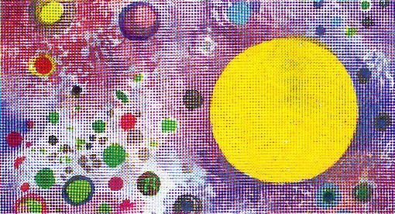
EL PUNTO
Es el elemento de expresión plástica más elemental y pequeño.
Estamos habituados a considerarlo redondo pero en realidad puede adoptar formas muy variadas : triangular, cuadrado, ovalado, gota, estrellado, irregular; relleno de color o vacío.
El punto puede tener tamaños muy variados pero si sobrepasa cierto tamaño pasa a considerarse plano, como sucede con el círculo amarillo.

Slide 6
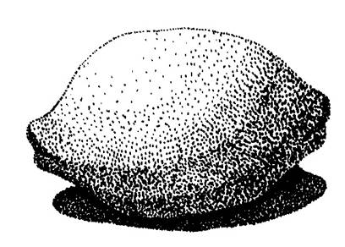
EL PUNTO
Variando los tamaños, las formas y los colores de los puntos podemos lograr sensación de profundidad. Tamaño grande cercanía, tamaño pequeño lejanía.
Los puntos se pueden situar muy cerca, concentración, o disponerse alejados, dispersión, de esta manera podemos producir sensación visual de volumen.

Slide 7
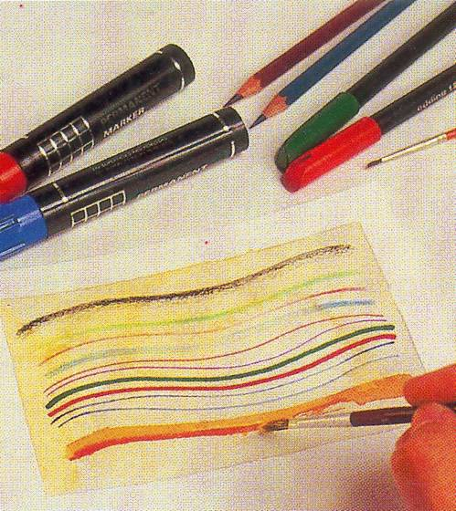
LA LÍNEA
La línea en el lenguaje plástico se define como un punto en movimiento.
Para poder representarla tenemos que darle grosor y longitud.
El aspecto visual de línea cambiará según la presión que hagamos, según como coloquemos el lápiz, según el recorrido que siga la mano, según el tipo de instrumento empleado para trazarla (lápiz, bolígrafo, rotulador, cera, plumilla, pincel); finalmente influirá también el tipo de papel usado, según que tenga textura, sea liso o satinado.

Slide 8
Tipos de líneas
Simples
Son las que están construidas con un solo trazo.
RECTAS
CURVAS

Slide 9
Tipos de líneas
Formadas por fragmentos de dos o más líneas simples en diferentes direcciones.
Compuestas
QUEBRADAS
ONDULADAS
ESPIRALES
MIXTAS

Slide 10
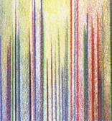
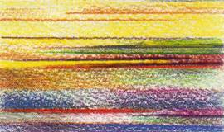
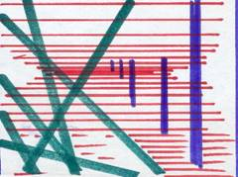
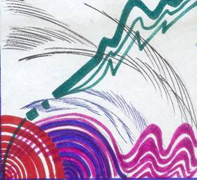
Expresividad de las líneas por su forma y posición
Horizontales
Verticales
Sensación menos estabilidad que la horizontal pero igualmente equilibrada; sensación de elevación y espiritualidad.
Sensación de estabilidad, equilibrio, calma, falta de movimiento.
Curvas
Oblicuas
Siempre crean sensación dinámica o de movimiento.
También se les puede llamar inclinadas, producen sensación de inestabilidad y de más movimiento

Slide 11
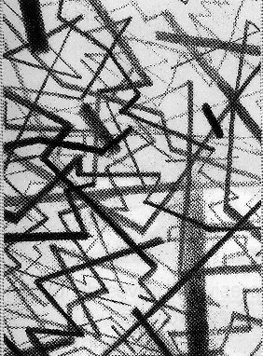
Esta efecto se ha creado con lápices de diferentes durezas.
Las líneas más gruesas y oscuras parecen estar más cerca, y las más finas y claras más lejos.
Para poder hacer líneas de diferentes grosores con un lápiz lo tenemos que usar en posición tumbada, cuanto más tumbado más gruesa saldrá la línea.
SENSACION DE PROFUNDIDAD

Slide 12
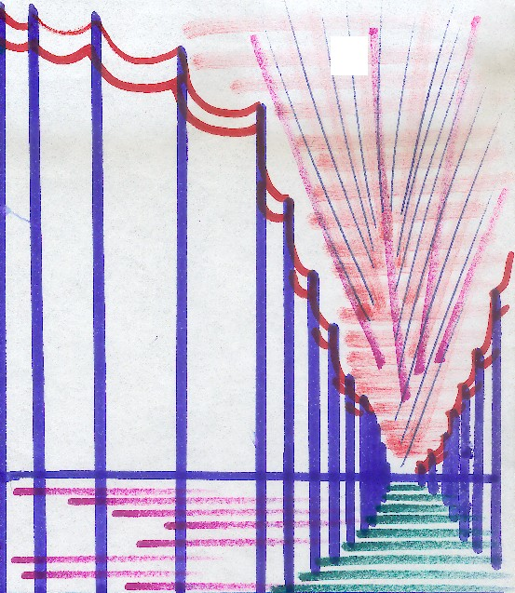
El recurso empleado en esta ocasión son rectas verticales que van disminuyendo de tamaño.
La composición parece representar unos postes de tendido eléctrico a ambos lados de un camino que se aleja.
SENSACION DE PROFUNDIDAD

Slide 13
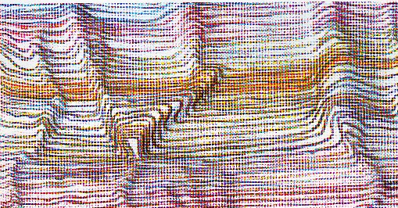
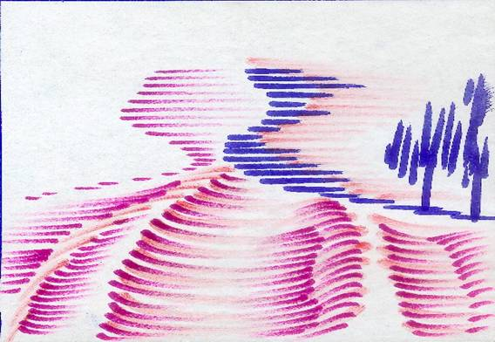
Mediante líneas paralelas podemos dar sensación de volumen, es decir, de tres dimensiones.
En el primero son líneas que se curvan en en un determinado punto.
En el segundo se han utilizado trazos cortos que se curvan en la misma dirección
SENSACION DE VOLUMEN

Slide 14
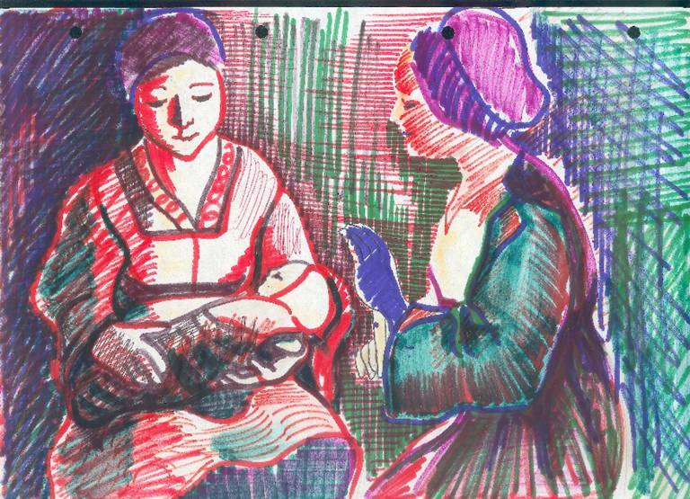
LUZ MEDIANTE
LÍNEAS
Mediante líneas entrecruzadas en diferentes direcciones podemos dar sensación de luz y sombra; concentraremos los trazos en las zonas de sombra y los dispersaremos en las zonas de luz, la ausencia de trazos es donde se concentra más la luz.

Slide 15
Fin de la presentación

